Slide 1
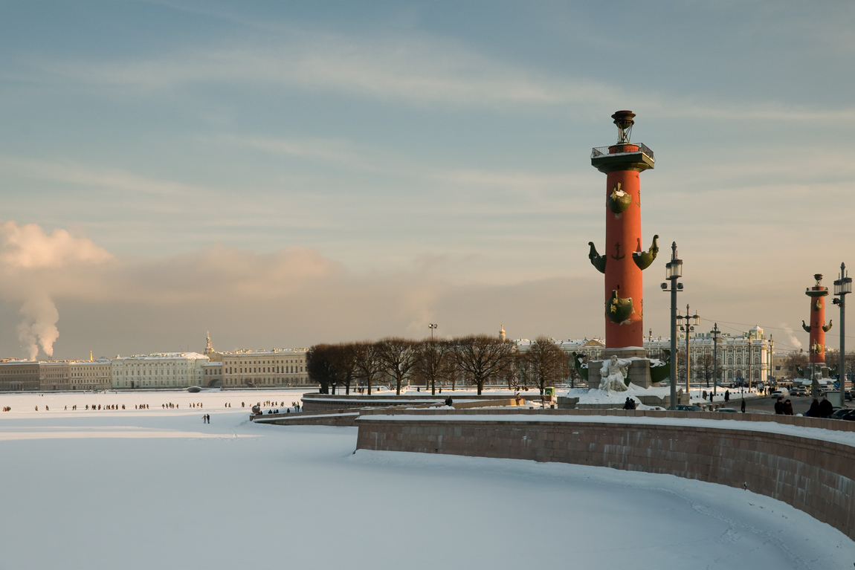
ПРОГУЛКА ПО САНКТ-ПЕТЕРБУРГУ
Презентация для детей
старшего дошкольного возраста.
(Мы играем, мы считаем
И стихи запоминаем!)
Молчанова Мария Алексеевна - воспитатель
ГБДОУ детский сад №27 Красногвардейского района
Санкт-Петербург. 2013 год.

Slide 2
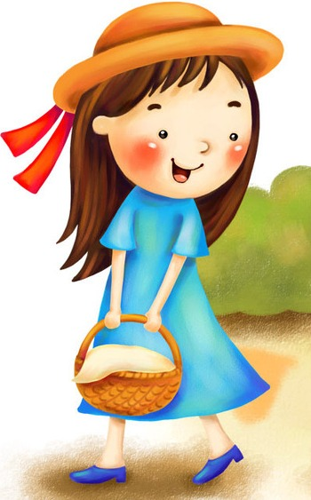
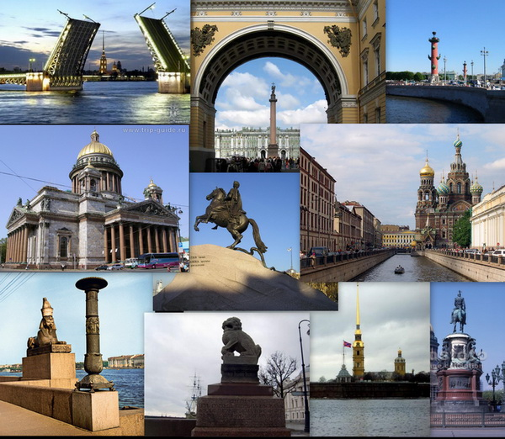
Люблю по городу гулять,
Люблю смотреть, люблю считать:

Slide 3
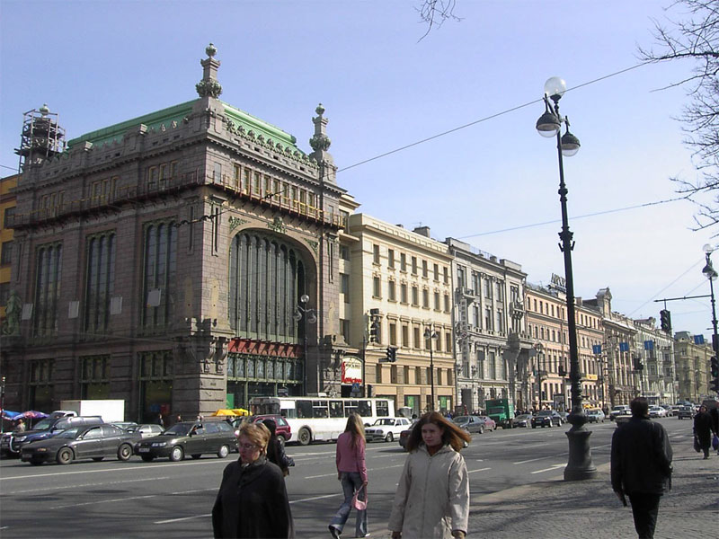
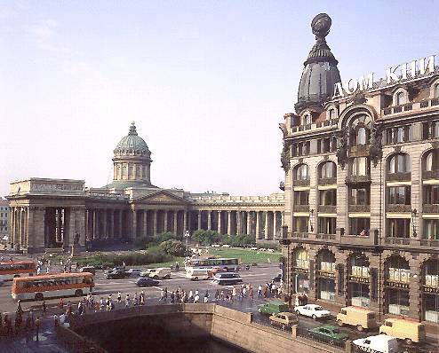
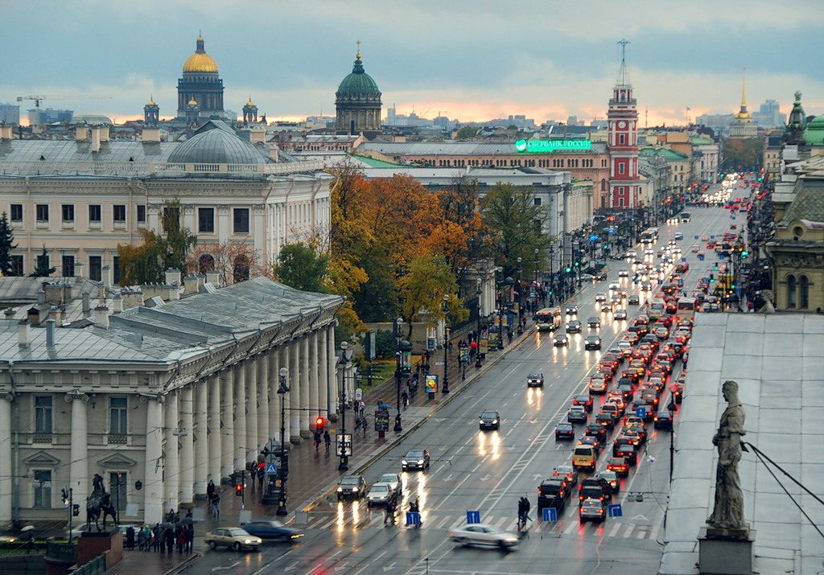
1
Невский – раз!

Slide 4
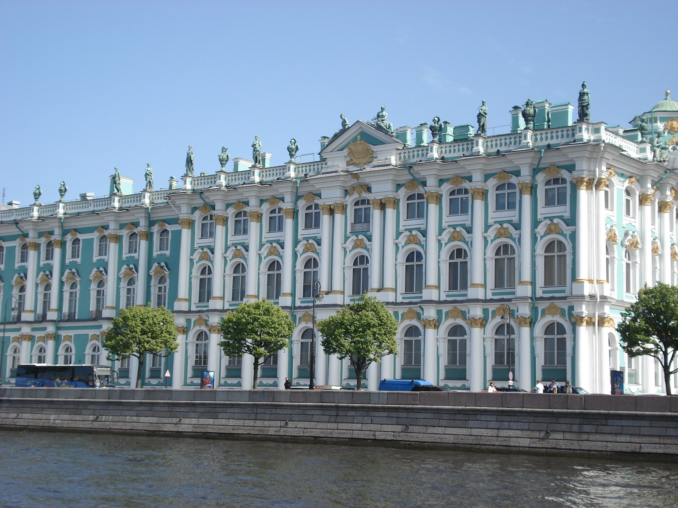
2
Зимний – два

Slide 5
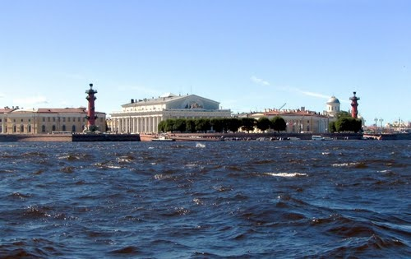
3
Три – красавица Нева

Slide 6
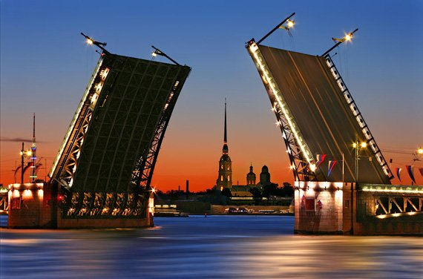
4
А четыре – мост Дворцовый

Slide 7
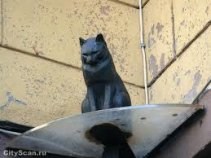
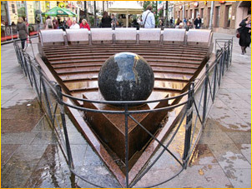
ПЯТЬ – гуляю по садовой
5

Slide 8
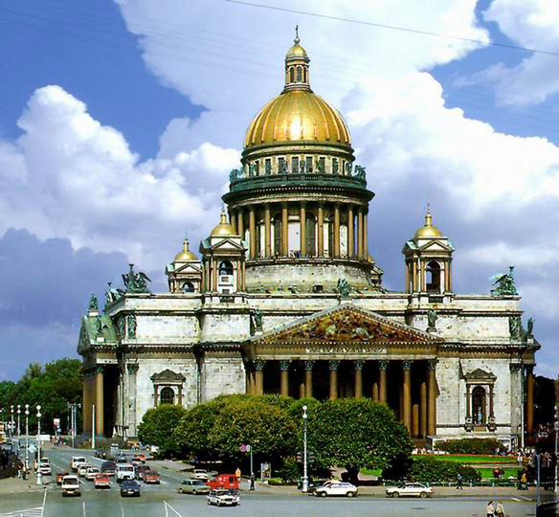
6
Шесть – к Исаакию схожу и на купол погляжу.

Slide 9
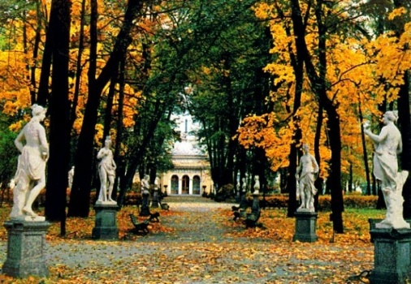
Семь – конечно, ЛЕТНИЙ САД,
Как красив его наряд!
7

Slide 10
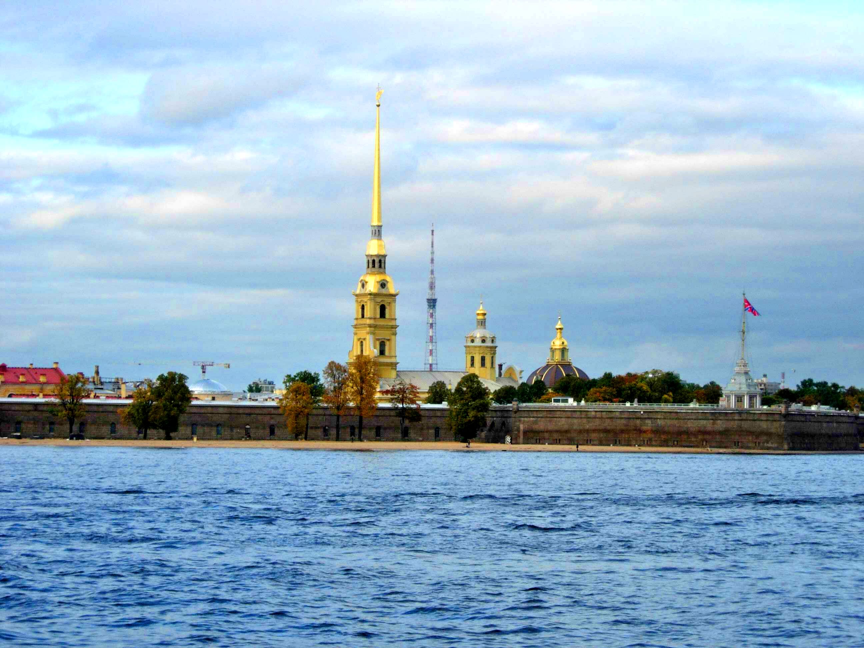
8
Восемь – крепость у Невы, были там, конечно, Вы.

Slide 11
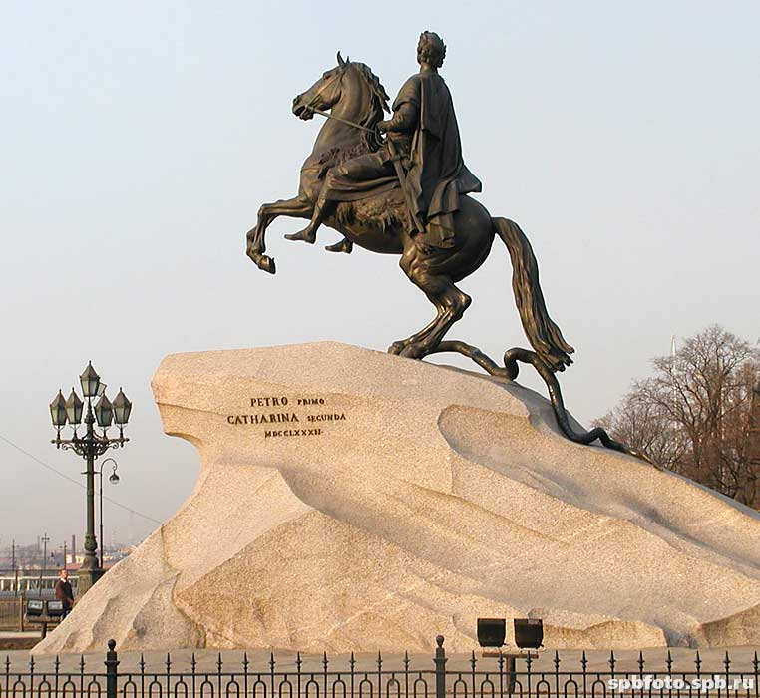
9
Девять – повстречался мне Медный Всадник на коне!

Slide 12
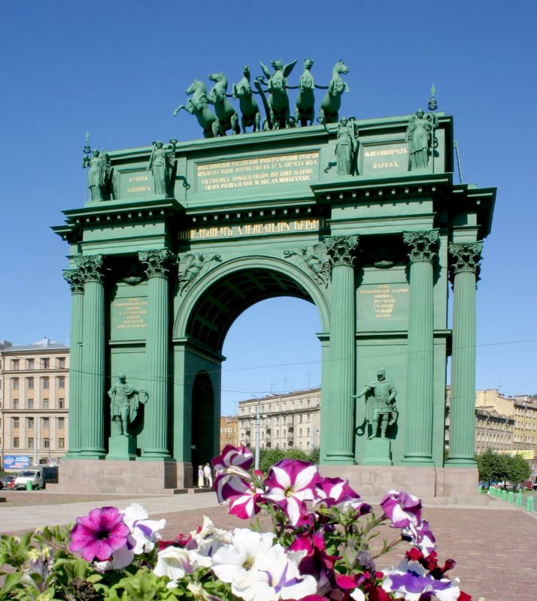
10
Десять – из-за поворота вижу Нарвские ворота!

Slide 13
Молодцы!
Мы очень любим город свой,-
Сияет солнце над Невой
Или дожди стучат в окно –
Его мы любим все равно.
Мы в этом городе живем:
И он растет – и мы растем!
И скоро в школу мы пойдем!

